Slide 1
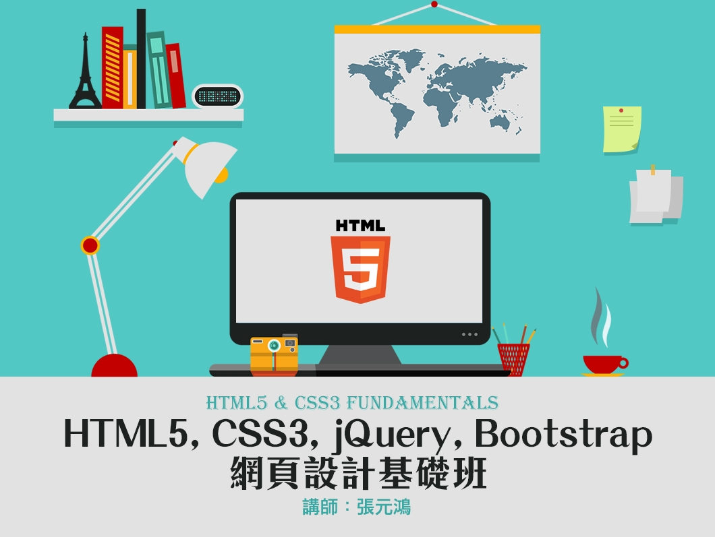

Slide 2
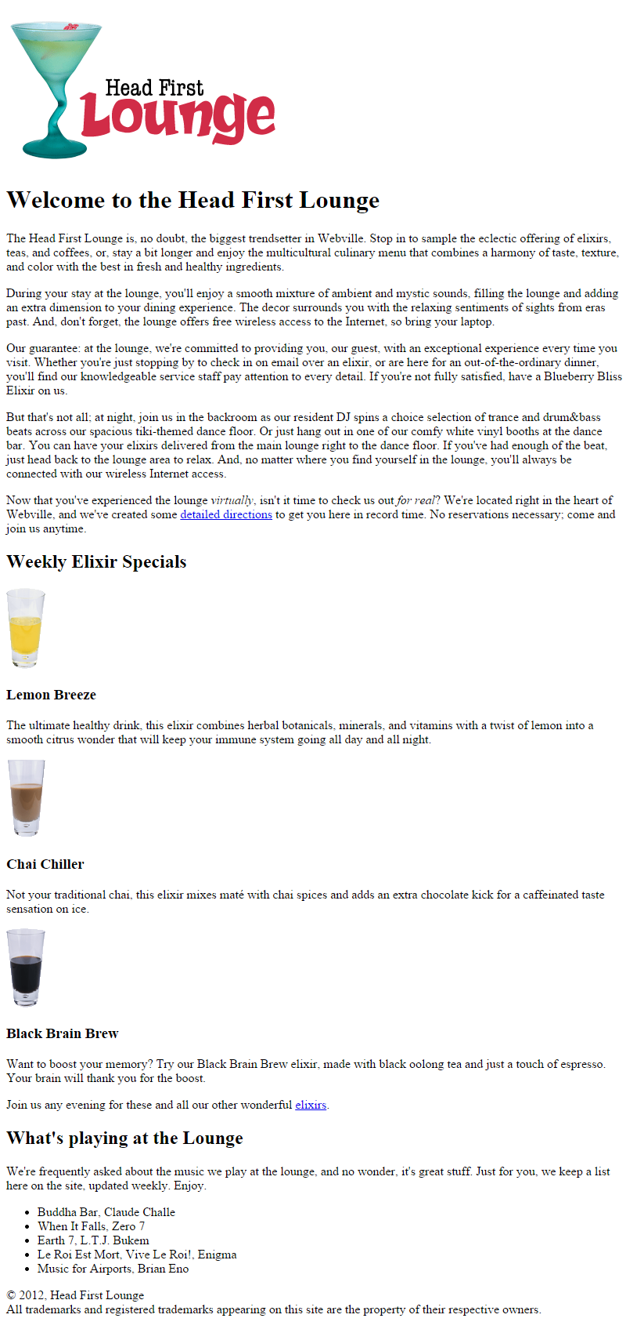
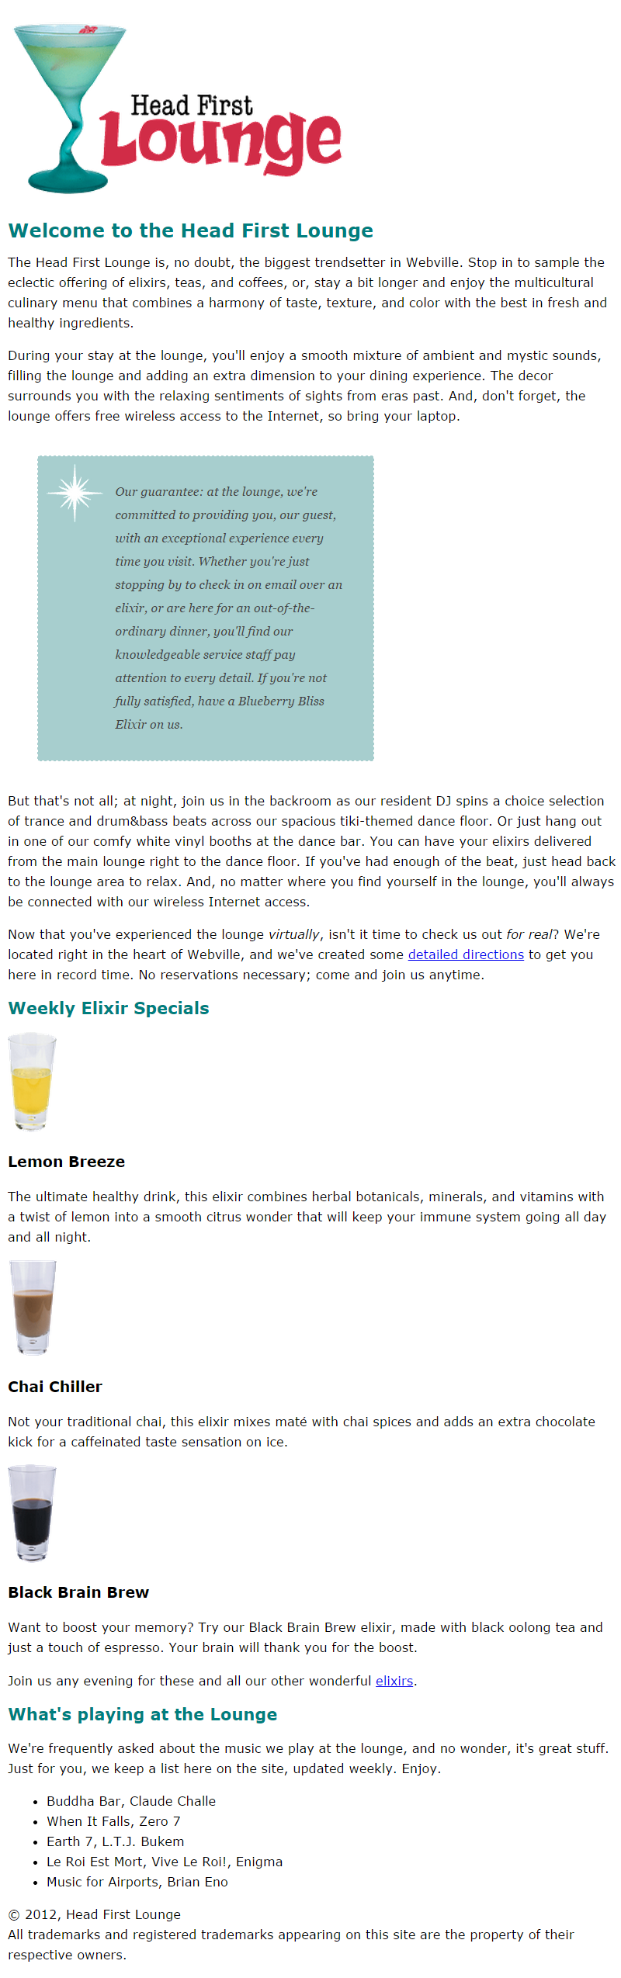
本章目標

Slide 3
深入熟悉元件
Box model

Slide 4
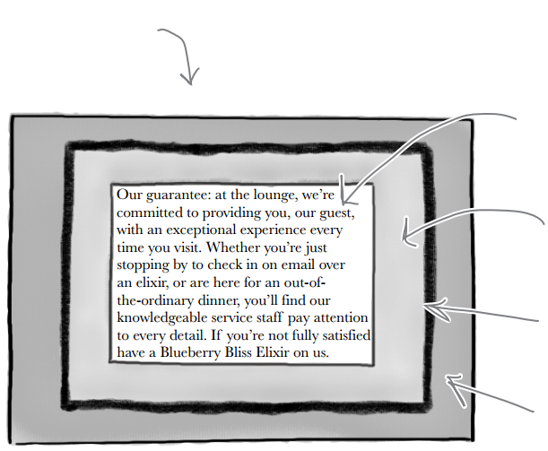
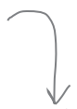
CSS怎麼看待元件
每個方盒是由內容區域。搭配選用的邊距、邊框、邊界所組成。
從CSS的角度來看，每個元件都是一個方盒。
內容區域（content）承載內容(例如文字或圖像)。
內容區域由選用的透明邊距（padding）所圍繞。
邊距可被選用的邊框（border）所圍繞。
最後還有選用的邊界（margin）圍繞著一切。

Slide 5
細說box model
所有元件都視為方盒了！段落、標題、區塊引文、清單、清單項目…甚至連<em>與連結這類行內元件。
我們能用CSS掌控「方盒」的每個層面。
圍繞內容的邊距大小。
元件是否具有邊框（以及邊框的格式和粗細）。
元件間的邊界距離。

Slide 6
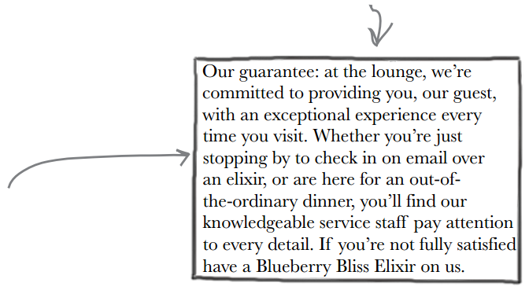
何為內容區域(content)？
內容區域承載元件內容。
通常區域大小剛好可以塞進內容。
我們畫出了內容區域的邊緣，以便大家理解這個區域的大小。
但在瀏覽器中，內容區域沒有這種可見的邊緣。

Slide 7
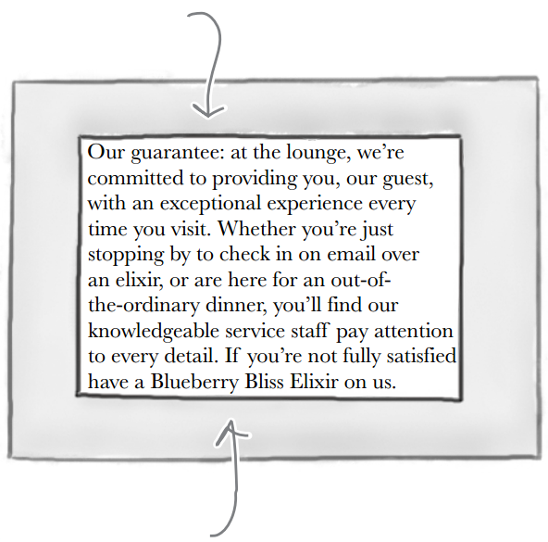
何為邊距(padding)？
瀏覽器圍繞著內容區域加上選用的邊距。
使用CSS，將可控制圍繞內容的邊距寬度，甚至只控制單邊的邊距(指定上、右、下或左邊)。

Slide 8
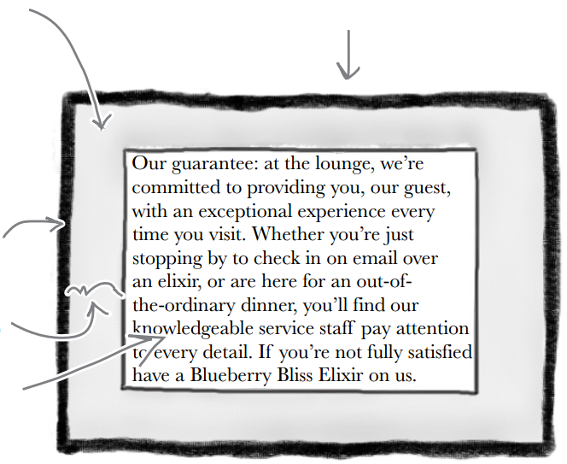
何為邊框(border)？
請注意到邊距分隔了內容區域與邊框。
使用CSS，將可控制邊框的粗細、色彩與風格。
邊框
邊距
內容

Slide 9
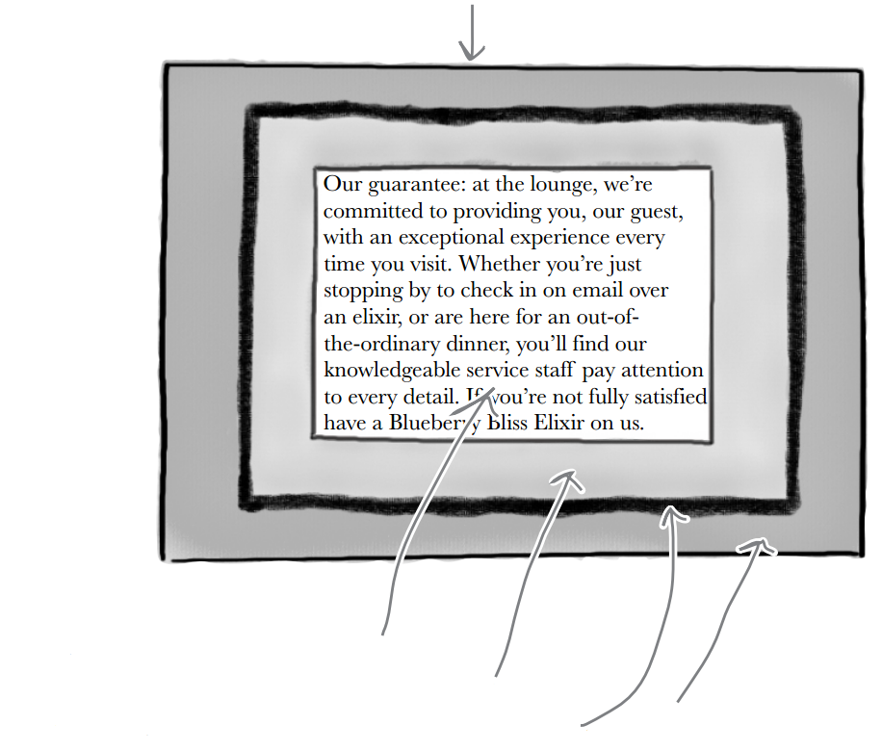
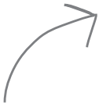
何為邊界(margin)？
使用CSS，將可控制邊界的整體寬度，或是任何一邊的寬度(指定上、右、下或左)。
這是元件整體。
我們有內容區域，周圍環繞著選用的邊距，再外面一層環繞著選用的邊框，更外面一層環繞著選用的邊界。
內容
邊距
邊界
邊框

Slide 10
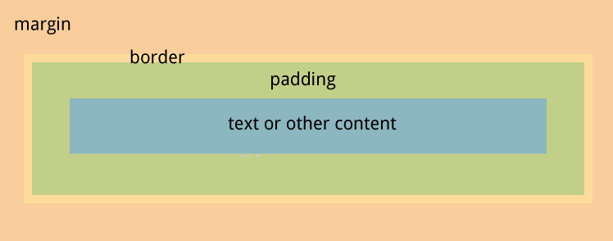
運用box model的方式
看起來簡單，只有內容、邊距、邊框與邊界。
但結合起來有無窮盡的原件內部配置方式。

Slide 11
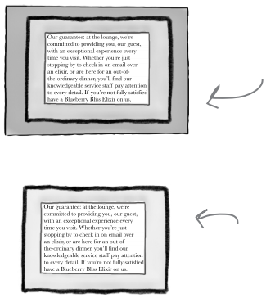
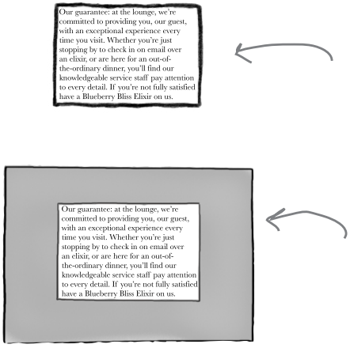
盒子(boxes) 變化範例
Padding、border、margin都有。
只有border。
只有padding和border。
只有margin。

Slide 12
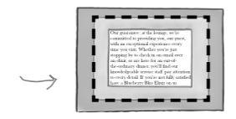
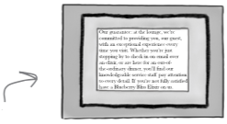
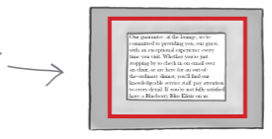
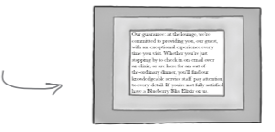
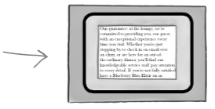
邊框(border) 變化範例
有八種風格，這是其中一種dashed。
實線的邊框，可以條粗細。
為邊框換顏色。
沒有邊框。
也可以把邊框變成圓角。

Slide 13
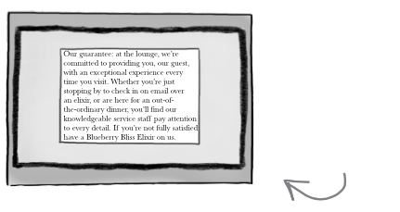
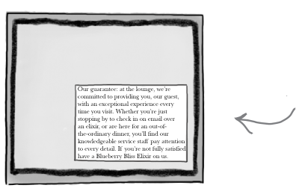
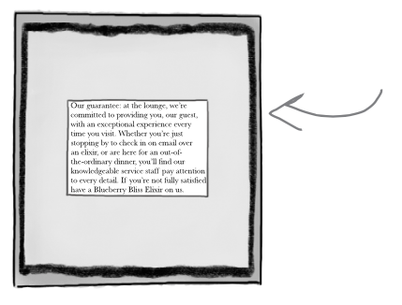
邊距(padding) 變化範例
用CSS可以控制內容區域任一邊的邊距。
利用上方和左方的邊距，把內容放置到右下角。
這裡是加大左右兩邊的邊距。
這裡是加大上下兩邊的邊距。

Slide 14
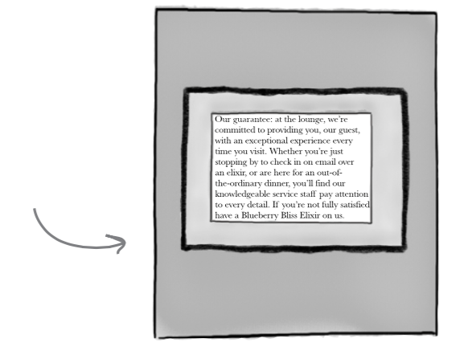
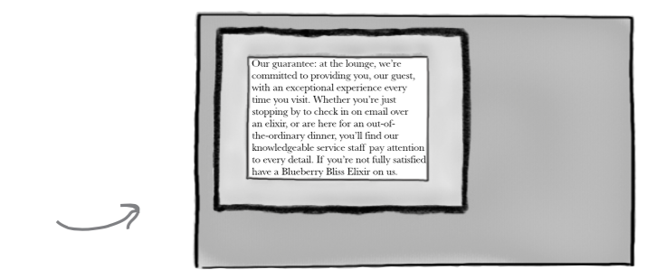
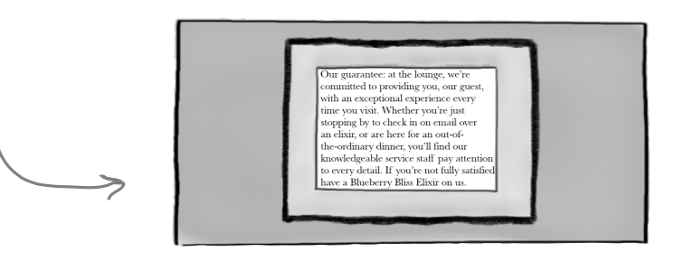
邊界(margin) 變化範例
對於邊界也有同樣的控制權。
各邊的margin也都可以設定成不一樣的值，像這樣。
這裡是有寬大的上下邊界。
這裡是加入左右兩邊的邊界。

Slide 15
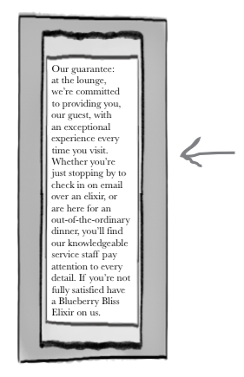
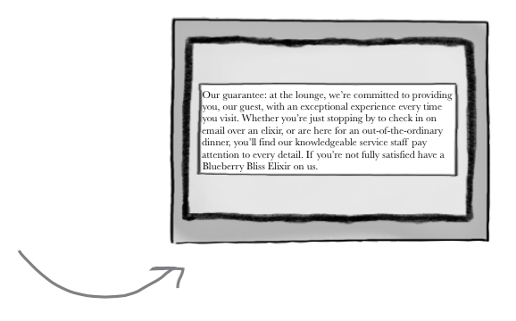
還可以…調整內文(content)
甚至有許多種控制寬度(width) 、高度(height)的方式。
或是內容區域又瘦又長。
這個是內容區域做的比較寬。

Slide 16
動動手

Slide 17
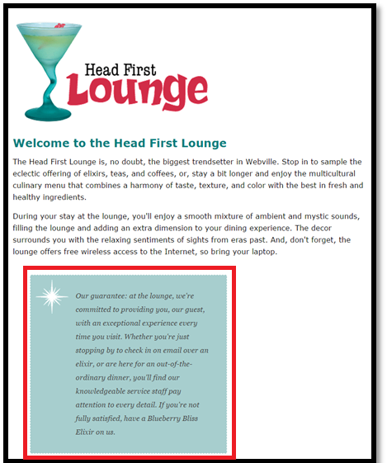
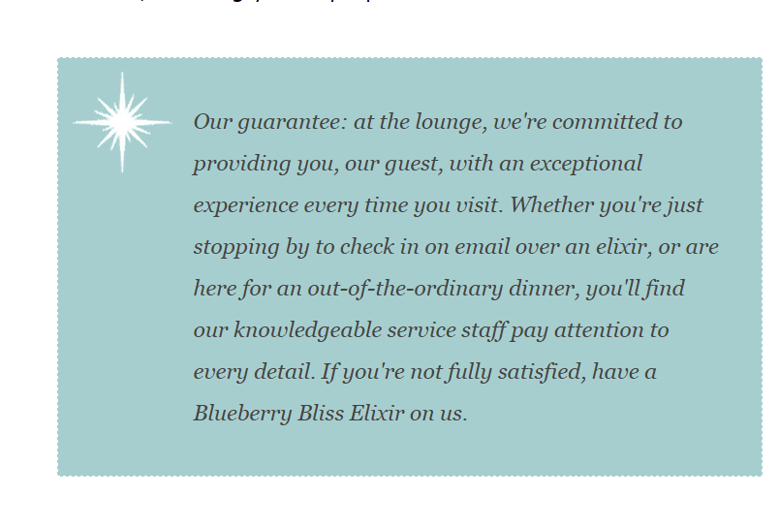
很有風格的藍色段落
打開lounge.html開始練習囉！我們要做到…
背景色是aquamarine。
有圖片。
左邊的margin內縮。
文字與邊框有段距離。
還有很潮的斷續(鋸齒)邊框。

Slide 18
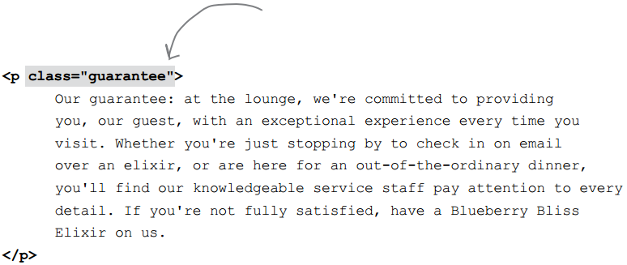
建立樣式表
好像好多地方要設定，讓我們一步一步來：
Step1.把html檔案打開，並找到要編輯的段落「Our guarantee」。為它加上class屬性，值設為「guarantee」。
回想一下，類型能讓我們單獨為這個段落設定樣式。

Slide 19
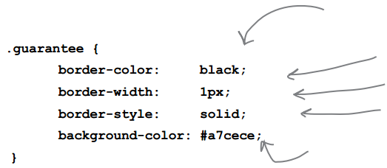
建立樣式表
Step2.儲存html檔案，新增css檔案。
我們將為guarantee段落添加背景色彩與邊框。
前三個特性將對屬性guarantee類型的元件加上邊框。
目前為止，此類型下只有這個段落。
把邊框色彩設為黑色…
邊框粗細為1像素…
邊框風格為實心線。
也為元件設定了背景色彩。如此有助於分辨邊距與邊界，也讓guarantee段落更有型。

Slide 20
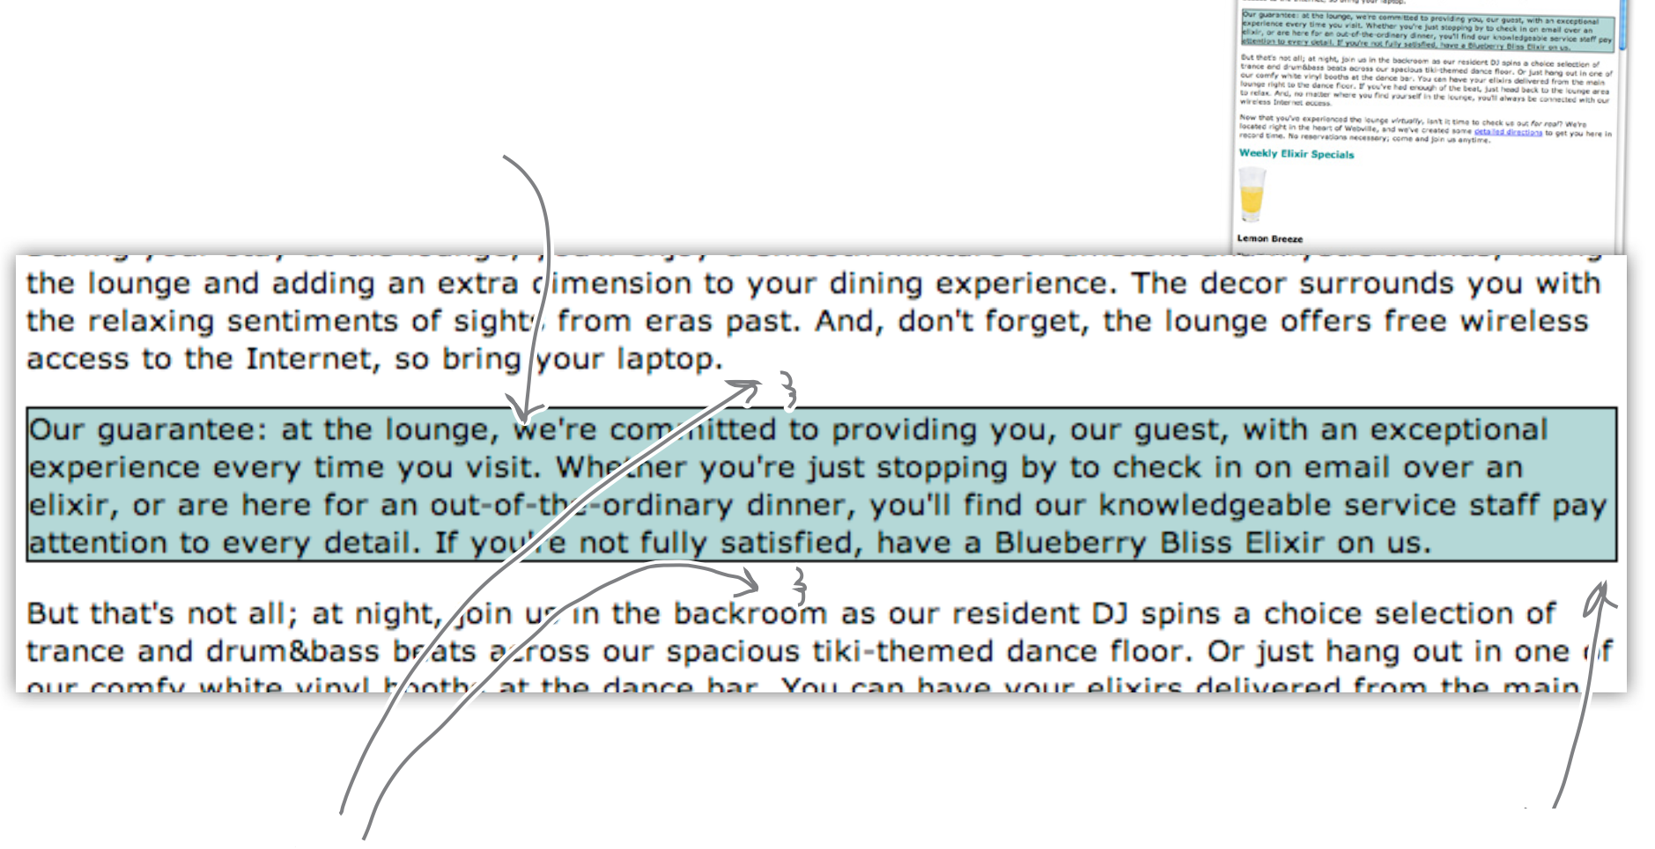
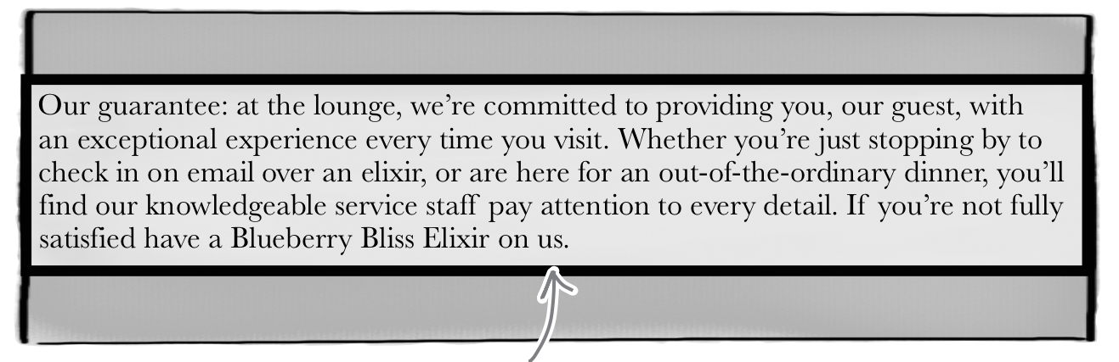
看看結果
看起來這個段落周圍沒有padding，文字與邊框之間沒有空隙。
不過看得到上下有margin。
左右似乎沒有margin。
用box model是這樣。

Slide 21
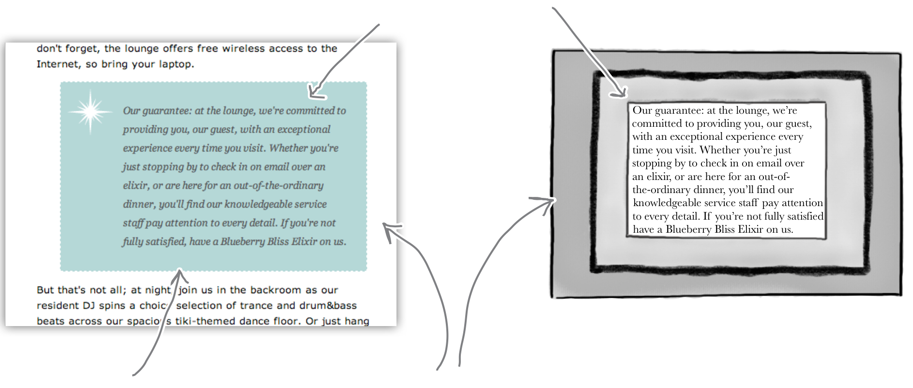
還缺少什麼？
一定有加padding在content外。
邊界有點特別，要想一下。
margin的大小比一般的段落來得大。

Slide 22
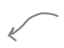
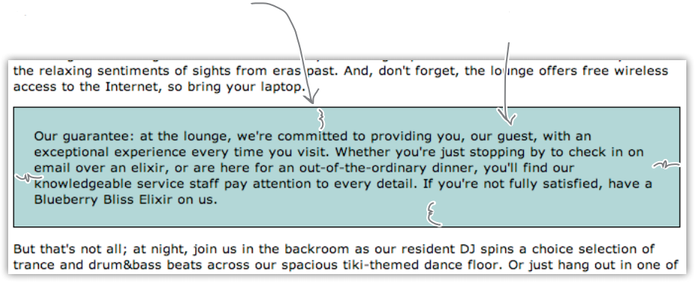
添加padding
CSS有個padding特性，用於設置內容四邊的邊距。
設定時可用像素或百分比。
.guarantee {
/*…*/
padding: 25px;
}
將內容四邊均設定寬25像素的邊距。(四邊為上、下、左、右)。
現在四邊都增加padding為25px。
請注意到背景色彩舖在內容與邊距區域中。但不會延伸到邊界的區域裡。

Slide 23
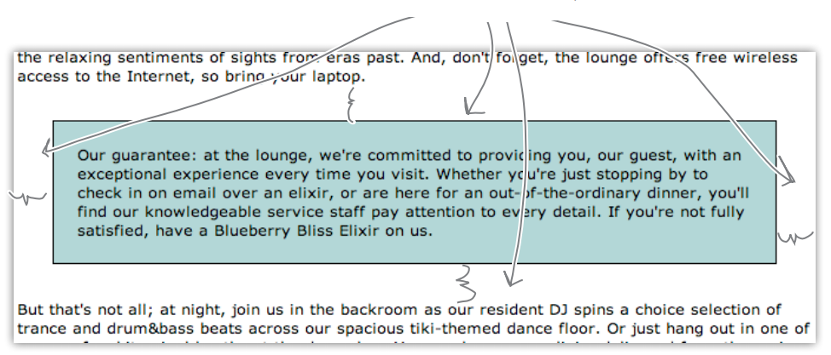
添加margin
與padding特性相似，用於設置內容四邊的邊界。
.guarantee {
/*…*/
padding: 25px;
margin: 30px;
}
將內容四邊均設定寬30像素的邊界。(四邊為上、下、左、右)。
現在四邊都增加margin為30px。

Slide 24

為背景加上圖片
一圖勝千言萬語

Slide 25
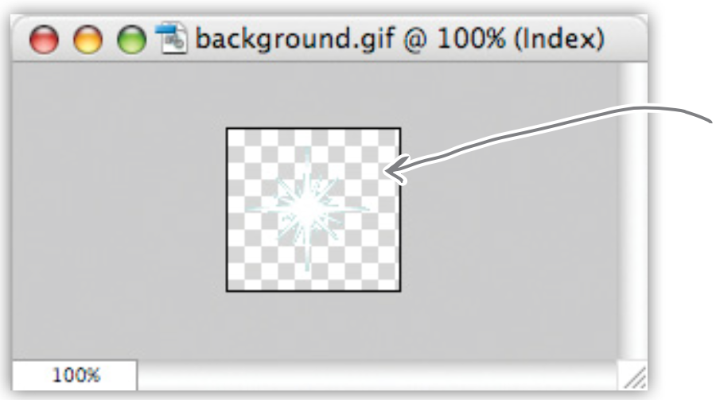
加入背景圖片
距離完成越來越近了！還剩下加入圖片與處理邊框(目前還是黑色實線)。
在images裡，找到名為「background.gif」的GIF檔。
這個背景圖是很簡單的白色去背，放在透明背景上。
請注意，圖案邊緣做了配合藍綠色的柔化效果。
現在只需要把圖像放到段落元件裡，對吧？
有什麼方式呢？

Slide 26
比較放入圖片的方式
在HTML中加入<img>。
這是替在網頁中的圖像位置安排。
通常用於容納具有更重要角色的圖像，像是相片或logo。
<img src="指定一串相對路徑URL，或完整URL-http://..." alt="Head First Lounge">
在CSS特定元件中，加入background-image。
這是只能設置元件的背景圖像。
當更改是單純的外觀元素，例如文章段落。
background-image:url(指定一串相對路徑URL，或完整URL-http://...);

Slide 27
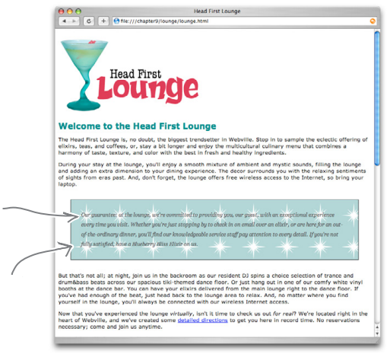
為lounge加上背景圖像
瞭解上一頁說明後..
將guarantee區域調整line-height，字型，顏色。
將guarantee區域加上「background.gif」背景圖。
這是位在背景的星狀圖案。
請注意它位在背景色彩之上，而因為採用透明背景，才會露出底下的背景色彩。
背景圖像與背景色彩一樣。
只出現在內容與邊距區域，不會超出邊框，進入邊界的範圍。

Slide 28
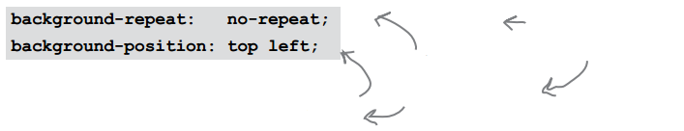
來修正重複的背景圖像
只設定了background-image發現它會讓圖像重複！
因為這是預設，你還需要再設定一些值讓它不要重複。
.guarantee {
/*…*/
}
我們要加入兩個新特性。
我們希望背景圖像不要重複出現。
我們想讓圖像位在左上角。

Slide 29
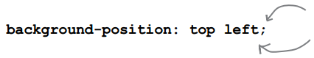
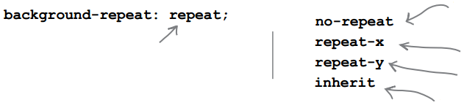
設定背景的兩個新語法
background-position
特性為設定圖像的位置，可用像素、百分比、或top、left、right、bottom、center關鍵字來指定。
background-repeat
特行為控制背景圖像的拼貼行為。
把圖像放置在元件的左上角。
CSS中有很多放置事物的方式。
不重複
設置圖像於水平和垂直兩個方向都會重複拼貼。這是預設。
水平重複
垂直重複
繼承父元件

Slide 30
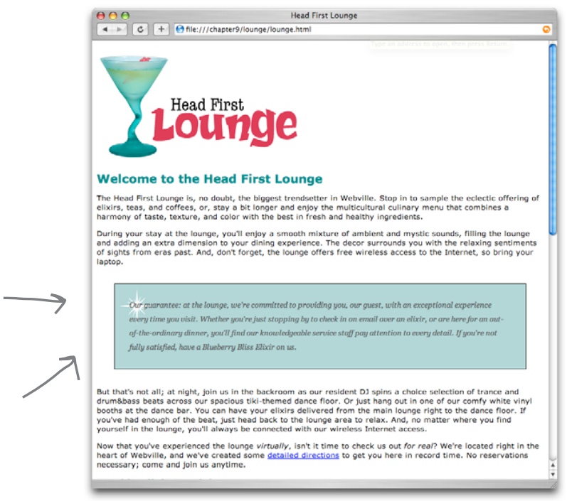
看看結果
這下好多了，圖像現在不會重複出現了。
但又有一個問題，文字壓在圖片上，我們希望的不是這樣。

Slide 31
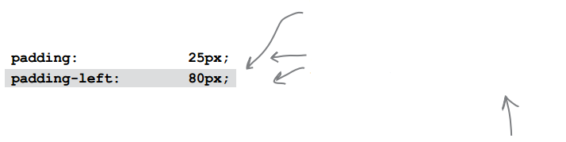
如何只新增左邊的邊距？
對於邊距、邊界、邊框，CSS都替它們的四邊提供特性。
top(上)、right(右)、bottom(下)、left(左)。
.guarantee {
/*…*/
}
我們使用padding-left特性以增加左邊的邊距。
請注意我們先設定四邊的邊距為25像素寬，再特別指定左邊的邊距。
順序有別。如果調換順序。先設定左邊邊距，則設定泛用邊距的特性會把每一邊設為25像素寬，包括左邊！

Slide 32
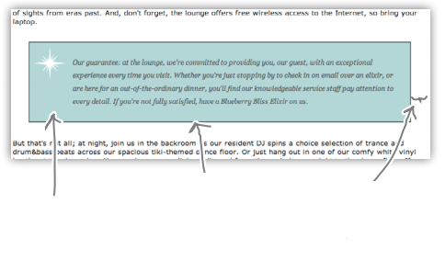
到底改完了沒？
做到現在有好多的調整，檢視一下儲存後，重新載入的結果和下面圖一樣嗎？
再說一次重點：
邊距－需要在內容區域周圍留下更多可見空間。
邊界－元件間需要空間時、或元件與網頁邊緣需要空間時。
還需要更好的邊框。
還可以增加右邊的邊界，你/妳來試試增加250像素。
邊距效果不錯。現在文字與圖像有安全距離了。

Slide 33
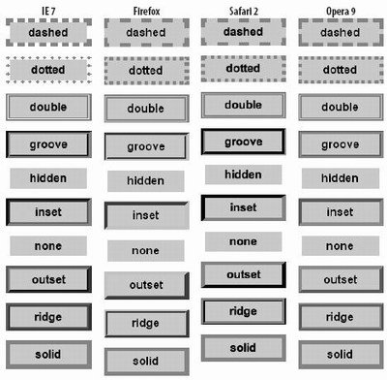
邊框概說
小指南

Slide 34
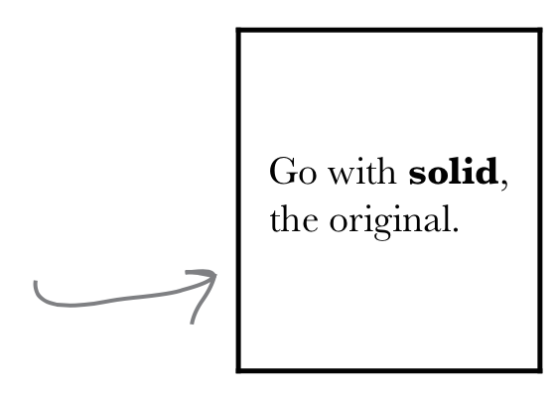
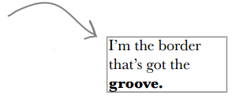
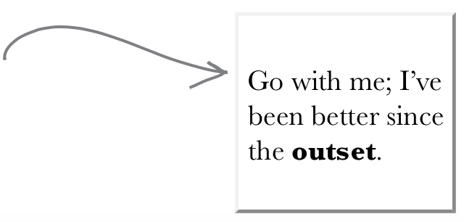
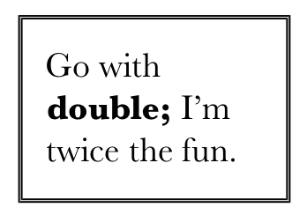
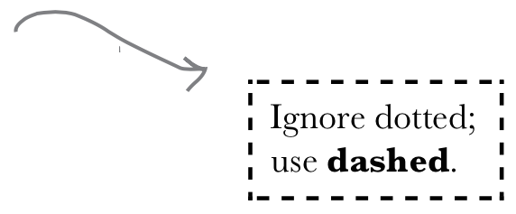



Border Style
groove在網頁上看起來像凹下的溝線
solid就是實線
outset看起來像從凸出於網頁之上
double 雙線
dashed虛線
dotted由點組成的線
ridge在網頁上看起來像凸起的脊線
Inset讓元件看起來凹陷入網頁之中

Slide 35





Border Width、Border Color
可以用關鍵字或px，來指定邊框粗細。
可以用任何常見的色彩指定方式。

Slide 36


上、下、左、右的邊框
指定不同邊的邊框
跟margin和padding一樣，規則也是可以四個邊分開寫。

Slide 37



Border radius
可以只用一個數字，就指定四個邊角。
四個角落可以分開設定。
請注意可用px、em指定弧度值。
如果單位是用em就是用相對字型的單位。
混合不同角的邊框。

Slide 38
動動手

Slide 39


邊框精緻化
剩下很潮的斷續(鋸齒)邊框，就完成本章目標囉！
先來想看看這是怎麼做到的？

Slide 40



完成目標！
把邊框換成虛線。
再把顏色調成白色。
儲存並重新載入網頁，完成！

Slide 41

id屬性
識別元件

Slide 42

以footer(頁尾)為例
任何網頁通常都只有一個頁尾，很適合利用id。
元件不能擁有多個id。
id是html元件的獨一無二的識別碼，class則可以有很多元件共有。
但與class不同，網頁上只能有一個元件擁有id「footer」。
跟class一樣，設定id。
Id名稱中不可有空格或特殊字元。
每個元件只能有一個id。

Slide 43




在CSS中運用id
選擇specials類別的<p>。
選擇屬於specials類別的所有元件。
選擇id是footer的任何元件。
選擇id是footer的<p>元件。
Class與id另一點差異：
id選擇器於一份網頁中只會選出一個元件。

Slide 44


在知道id怎麼運用後…來試試看
想想我們loung網頁，那段完成的精緻內文－店老闆親擬的對客承諾，是否也應該是網頁中只會出現一次呢？
提示一：在html中將class改成…
提示二：在CSS中將.改成…
試著改改看，並儲存預覽網頁，你會發現….

Slide 45

混搭樣式表

Slide 46

混搭樣式表
想像一下「Head First Lounge」事業越做越大，有企業總部.飲品部門.飲品部門分部….。
這個網頁就需要更多網頁構成，顯然是採用外部樣式表，但每個網頁都想要自己有獨立樣式的控制權時，該怎麼辦？
我們使用總部規劃，但想有自己的特色-例如行高。
我是總部要設立整體樣式。
我們的客群比較年輕..用色想調整，最好有時代尖端的感覺！

Slide 47

使用多份樣式表
其實一份HTML可以連結不只一份樣式表，就可以解決lounge總部與分部的問題！
在HTML中，可以指定多份樣式表，此處有三份。
一份用於設定總部整體形象。
飲品部門分部做了一些特有的調整。
飲品分部可以對總部樣式來點錦上添花，甚至可以覆寫某些企業樣式。
順序很重要！晚出現的樣式表，可以覆寫先前連結的樣式表裡的樣式。

Slide 48

目標媒體類型
還有另一個採用多份樣式表的原因。
設想看看：若你的網頁不再侷限於呈現在桌上型瀏覽器。
PC、筆電、平板、智慧型手機…等，甚至列印用的網頁版本，樣式表呈現都會適用嗎？

Slide 49

HTML中加入Media query
在HTML中有一個media屬性，可以加到<link>元件，解決這個問題！讓我們只用到配合特定裝置的樣式檔案。
建立一組「media query」比對符合的裝置，以此指定裝置類型。
media屬性能讓我們指定樣式表適用的裝置類型。
我們的查詢內容指定採用任何具有螢幕的裝置(相對來說，剔除了印表機、3D立體眼鏡、盲文閱讀器)…
…而且螢幕的最大寬度不得超過480 pixels

Slide 50

HTML中加入Media query
也可以建立符合列印裝置的查詢內容
media query中可以使用許多特性，mindevice-width、max-device-width，以及裝置的方向(orientation，指定採用直向或橫向)…。
這個css的用武之地…
..只有媒體類行為「print」的時候，表示我們透過列表機來檢視文件。

Slide 51

CSS中加入Media query
在CSS中也可以加入專門的特性。
使用@media規則...
…指定查詢內容
然後在曲括號中放入規則，規則將套用在符合查詢條件的裝置上。
所以說，這些規則將在螢幕寬度大於480px時使用…
…這些則在螢幕寬度等於或小於480px時使用…
…這些則在列印網頁時使用。
其他規則均套用到所有網頁上，因為它們不在@media規則內。

Slide 52

Media query小提醒
它是個標準小組還在開發中的領域，所以請隨時注意在目標裝置上演變出的最佳慣例。
IE8或更早的版本不支援media query！

